Slide 1

Universidade Federal de Pelotas
Departamento de Medicina Social
Especialização em Saúde da Família
Melhora na Saúde Bucal de Crianças de 0-4 anos de Idade na UBS -Érico Veríssimo na Cidade de Três Passos-RS
Jane Peretto
Prof. Me. Rogério Linhares

Slide 2
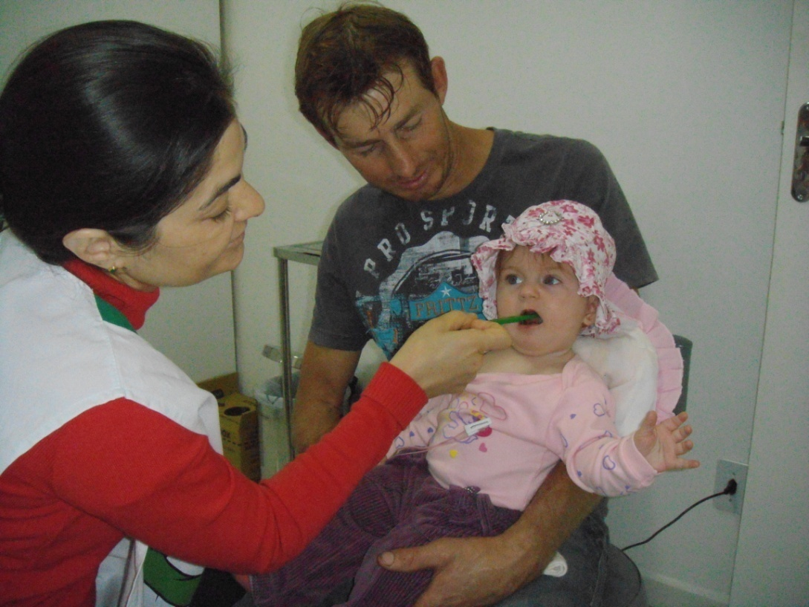
Fonte: Própria

Slide 3
Introdução
Três Passos é uma cidade localizada no sul do Brasil
População: 23.965 habitantes
5% na faixa etária 0-4 anos.
Avanços, conquistas e resultados na consolidação do SUS no Município de Três Passos
Em 2011, atingiu 100% de atendimentos na modalidade Estratégia de Saúde da Família (ESF)
Fonte :IBGE

Slide 4
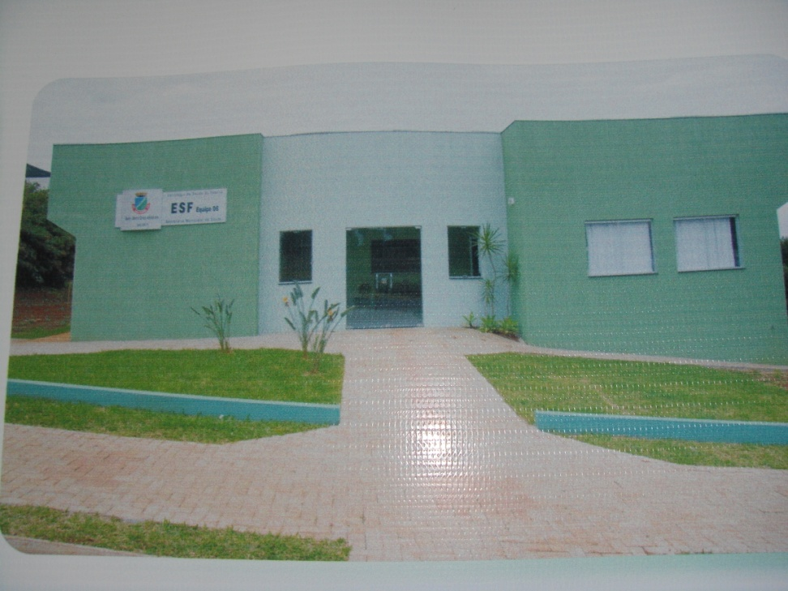
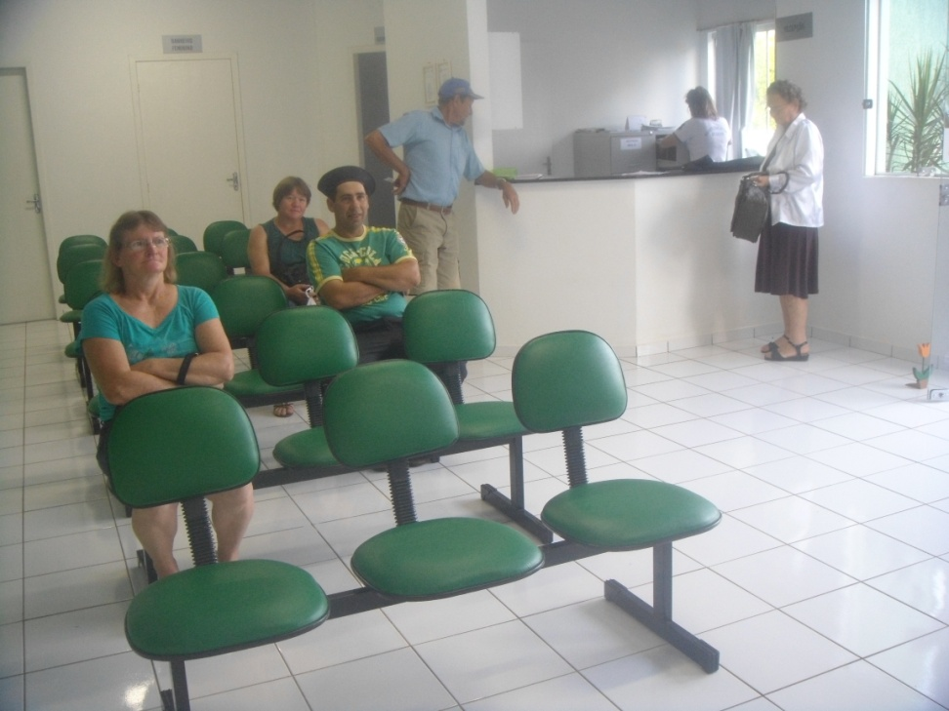
Introdução
Fonte: Própria

Slide 5
Introdução
A UBS –Érico Veríssimo é responsável por uma população de 3950 pessoas.
A equipe é composta por médico, enfermeira, dentista, auxiliar de saúde bucal, técnica de enfermagem, auxiliar de limpeza e 8 ACS.
A UBS-Érico Veríssimo nos meses de julho a dezembro de 2011, não havia registrado nenhuma consulta odontológica de criança de 0-4 anos.

Slide 6
Introdução
No Brasil se verifica uma baixa procura por atendimento odontológico na faixa etária dos 0-4 anos o que é preocupante, pois revela a falta de uma política de incentivo e apoio às medidas de atenção odontológica precoce.
Rohr RIT e Barcellos AL

Slide 7
Introdução
A atenção odontológica em idades precoces significa uma importante estratégia na redução das sequelas das doenças bucais mais prevalentes bem como na redução do custo do tratamento destas.
.
Kramer PF, et al.

Slide 8
Introdução
O atendimento odontológico em idades precoces tem o intuito de facilitar o estabelecimento de hábitos saudáveis.
Noro LRA et al.

Slide 9
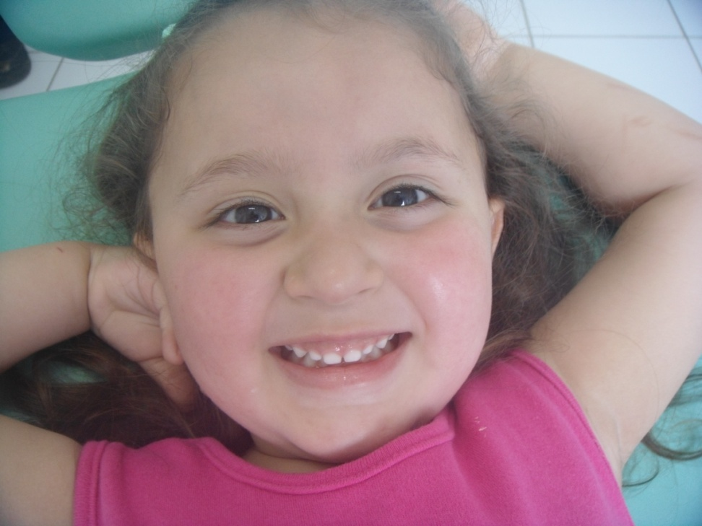
Objetivos
Melhorar a saúde bucal de crianças com idade entre 0 a 4 anos de idade moradoras na área de abrangência da UBS – Érico Veríssimo na cidade de Três Passos-RS.
Fonte:Própria

Slide 10
Objetivos específicos
Cadastrar todas as crianças na faixa etária de 0 a 4 anos de idade.
Aumentar o número de crianças na faixa de 0-4 anos com consultas odontológicas.

Slide 11
Metas
Cadastrar 100% das crianças de 0–4 anos de idade residentes na área de abrangência da UBS.
Realizar a primeira consulta odontológica programática em 100% das crianças de 0-4 anos.

Slide 12
Metodologia
Formas de divulgação, convite impresso, comunicação via rádio, grupos.
Agendamento da primeira consulta odontológica programática das crianças de 0-4 anos na UBS.

Slide 13
Metodologia
Uma ficha de cadastro era preenchida pelo cirurgião dentista com os dados pessoais da criança.
Um questionário foi respondido, sobre o uso da mamadeira, forma de higiene, se usava creme dental com ou sem flúor.
O exame clínico foi realizado e identificado as crianças que tinham ou não cárie ativa.
Uma planilha foi elaborada com os dados coletados.

Slide 14
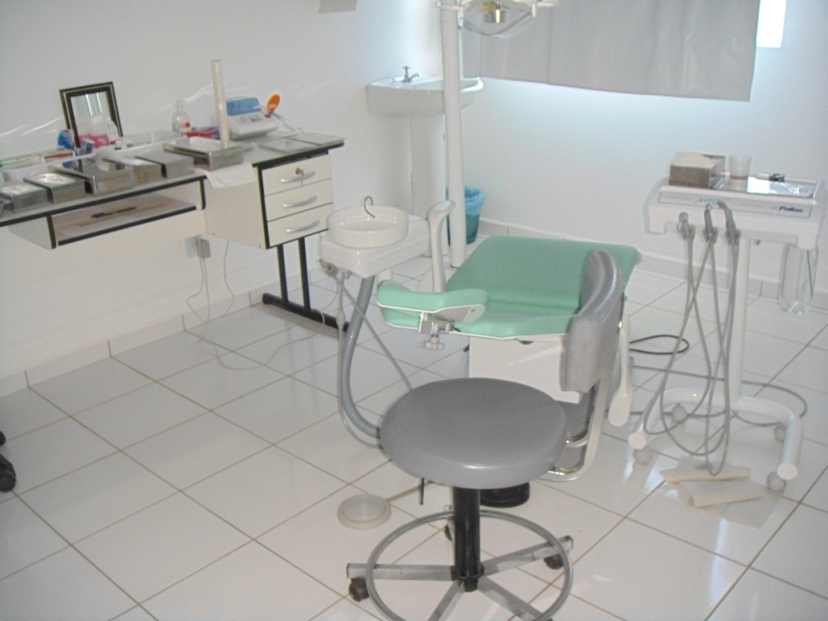
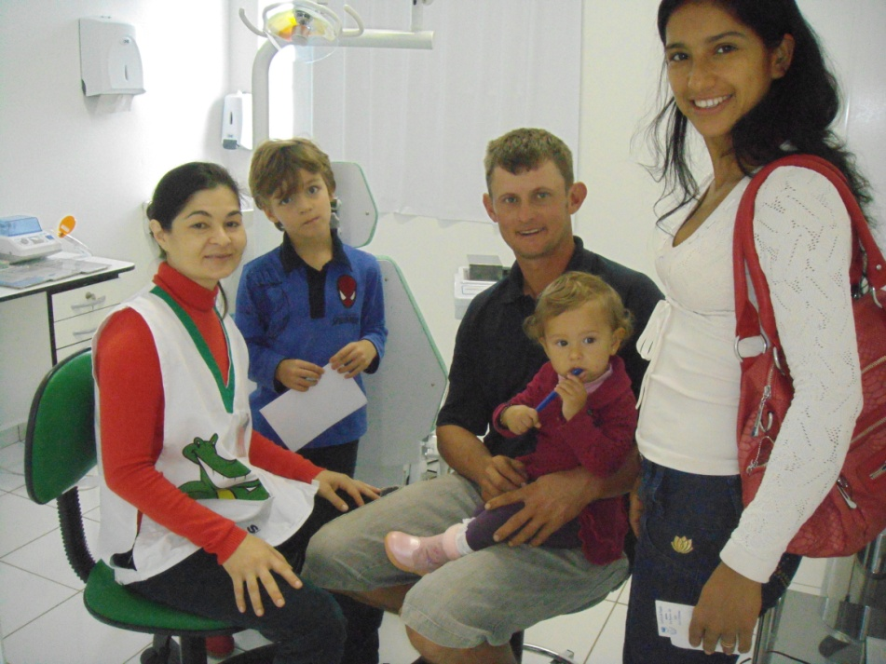
Metodologia
Fonte: Própria

Slide 15
Metodologia
Caso fosse identificado necessidade, era fornecido aos responsáveis instruções de higiene e dieta, específicas para cada criança, e uma consulta era agendada para realizar o tratamento das crianças com lesão ativa.
Para o monitoramento das atividades foi utilizado o Boletim Mensal de Vigilância e Controle (DRS). Mantendo os documentos utilizados na UBS.

Slide 16
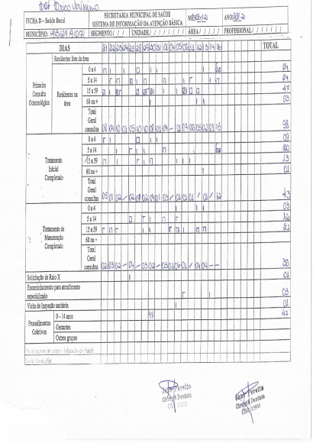
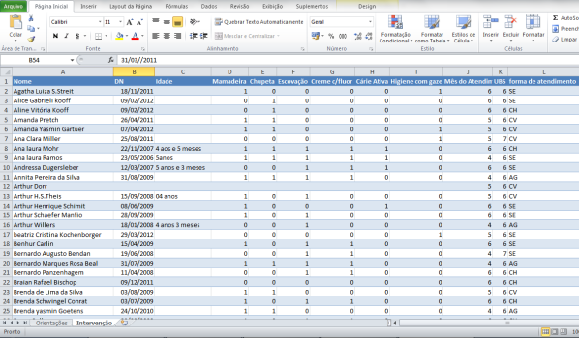
Planilhas utilizadas

Slide 17
Resultados
Cadastro de 100% das 138 crianças residentes na área de abrangência da UBS-Érico Veríssimo
102 crianças de 0-4 anos cadastradas na UBS – Érico Veríssimo de Três Passos-RS realizaram a primeira consulta odontológica programática

Slide 18
Resultados
Durante os três meses da intervenção (abril, maio e junho de 2012) foram atendidos um total de 110 crianças de 0 a 4 anos.

Slide 19
Gráfico 1 – Tipo de atendimento durante a intervenção

Slide 20
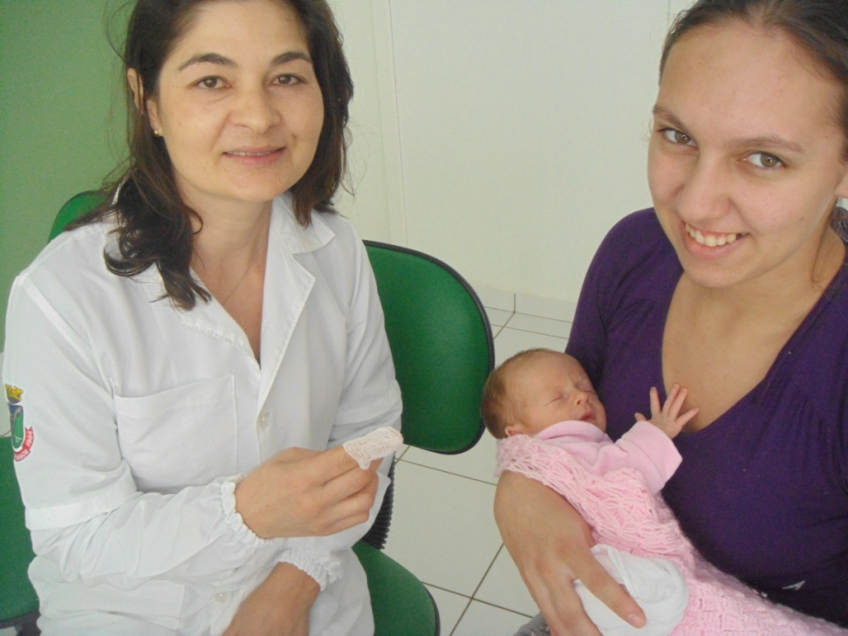
Fonte:Própria

Slide 21
Gráfico 2 – Características das 110 crianças de 0 a 4 anos avaliadas

Slide 22
Gráfico 3 – Procedimentos realizados durante a intervenção

Slide 23
Discussão
Aumento no número de consultas odontológicas e orientação de saúde bucal aos responsáveis das crianças na faixa etária de 0-4 anos.
Reforço na União da equipe.
Divulgação e consolidação do uso dos serviços odontológicos para crianças de 0-4 anos.

Slide 24
Discussão
A equipe se propõe a seguir com a intervenção, desejando ter a intervenção incorporada à rotina da UBS, identificando os novos moradores e as demais crianças que não participaram.
Divulgar a intervenção realizada em nossa UBS para que seja estendida, á todo município de Três Passos, as melhorias alcançadas com a intervenção

Slide 25
Discussão
A puericultura em nosso Município não é realizada nas UBS, e sim em uma Clínica Pediátrica. Isso faz com que circule menos crianças nas UBS. Talvez, se as consultas pediátricas fossem realizadas na UBS, teríamos maior acesso a essa clientela.

Slide 26
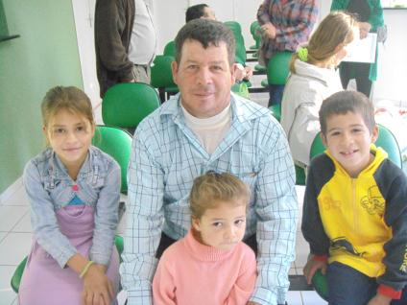
Reflexão crítica
O aprendizado mais relevante foi perceber que o profissional da saúde, que trabalha na ESF, possui o poder de mudar e que se trabalhado e provocado, é capaz de modificar a realidade de sua comunidade.
Fonte: Própria

Slide 27
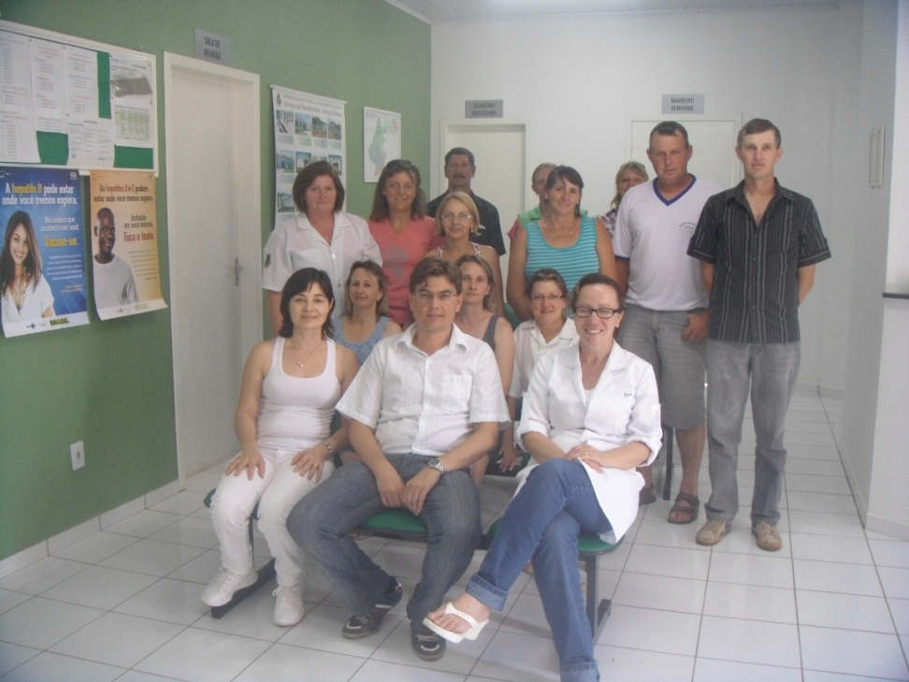
Reflexão crítica
O profissional de saúde deve ser inquieto diante dos problemas identificados em sua UBS, tornando-se um interventor permanente pois só assim, contribuirá para uma melhora no acesso e na qualidade da Atenção Básica.
Equipe ESF- Érico Veríssimo

Slide 28
Referências
Coordenação Nacional de Saúde Bucal, Ministério da Saúde. Condições de saúde bucal da população brasileira. Resultados principais. http://dtr2001.saude.gov.br/editora/produtos/livros/zip/04_0347_M.zip
Pinheiro RS, Torres TZ. Uso de serviços odontológicos entre os Estados do Brasil. Ciênc Saúde Coletiva 2006; 11:999-1010.
Bönecker MJ, Sheiham A. Promovendo saúde bucal na infância e adolescência: conhecimentos e práticas. São Paulo: Editora Santos; 2004.
Kramer PF, Ardenghi TM, Ferreira S, Fischer LA, Cardoso L, Feldens CA. Utilização de serviços odontológicos por crianças de 0 a 5 anos de idade no Município de Canela, Rio Grande do Sul, Brasil. Cad. Saúde Pública, vol.24, n.1, Rio de Janeiro, 2008.

Slide 29


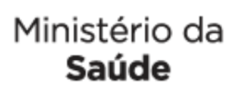
Obrigada.

